Slide 1


Slide 2
Фізика 9 клас
12.11.2021
Розв’язування задач
Самостійна робота

Slide 3
Повторимо
Двоопукла лінза
Лінза – це прозоре тіло, обмежене сферичними поверхнями

Slide 4
Двоопукла лінза
Двоопукла лінза
Схематичне позначення

Slide 5
Двоопукла лінза
Збиральною лінзою називають лінзу, яка перетворює паралельний пучок променів в збіжний

Slide 6
Двоввігнута лінза
Двоввігнута лінза
Схематичне позначення

Slide 7
Двоввігнута лінза
Розсіювальною лінзою називають лінзу, яка перетворює паралельний пучок променів в розбіжний

Slide 8
Основні точки та лінії двоопуклої лінзи
Фокальна площина
ФП
2F
F
O
F
2F
Паралельний пучок променів, після заломлення в лінзі проходить через точку перетину фокальної площини і паралельної до пучка променів побічної оптичної осі
ФП – фокальна площина
Фокусна відстань – це довжина відрізка головної оптичної осі від оптичного центра лінзи до її головного фокуса

Slide 9
2F
F
O
F
2F
1. Яка лінза зображена на малюнку?
2. Що називають оптичним центром лінзи?
3. Що називають головною оптичною віссю?
4. Що називають фокусом?
5. Що називають побічною оптичною віссю?

Slide 10
Промені в двоопуклій лінзі,
хід яких відомий
2F
F
O
F
2F
Промінь, паралельний головній оптичній осі, заломившись проходить через фокус лінзи
Промінь, що проходить через фокус лінзи, заломившись поширюється паралельно до головної оптичної осі
Промінь, що проходить через оптичний центр лінзи, після проходженні крізь лінзу свого напрямку не змінює

Slide 11
Промені в двоввігнутій лінзі,
хід яких відомий
2F
F
O
F
2F
Промінь, паралельний головній оптичній осі, після заломлення проходить таким чином, що його продовження проходить через фокус лінзи
Промінь, продовження якого проходить через фокус лінзи, заломившись поширюється паралельно до головної оптичної осі
Промінь, що проходить через оптичний центр лінзи, після проходженні крізь лінзу свого напрямку не змінює

Slide 12
Побудова зображень предметів у двоопуклих лінзах
Предмет знаходиться за подвійним фокусом
O
O
F
F
F
2F
F
2F
2F
2F
Властивості
зображення

Slide 13
Зображення:
дійсне
зменшене
перевернуте

Slide 14
Предмет знаходиться у подвійному фокусі
2F
O
O
F
F
F
2F
F
2F
Властивості
зображення

Slide 15
Зображення:
дійсне
рівне за розмірами
перевернуте

Slide 16
Предмет знаходиться між
фокусом і подвійним фокусом
2F
O
O
F
F
F
2F
F
2F
Властивості
зображення

Slide 17
Зображення:
дійсне
збільшене
перевернуте

Slide 18
Предмет знаходиться у фокусі
O
O
F
2F
F
F
2F
F
2F
Властивості
зображення

Slide 19
Зображення:
НЕ буде

Slide 20
O
O
F
2F
F
F
2F
F
2F
Властивості
зображення

Slide 21
Зображення:
збільшене
уявне
пряме

Slide 22
2F
F
O
F
2F
Властивості
зображення

Slide 23
Зображення:
зменшене
уявне
пряме

Slide 24
Самостійна робота
Чим відрізняється уявне зображення
від дійсного?
2. Як побудувати зображення предмета,
якщо він значно більший від лінзи?
3. Сонячного дня хлопчик намагається
використати збиральну лінзу як запалювальне
скло. Яке зображення Сонця він має для цього
отримати (дійсне чи уявне)?

Slide 25
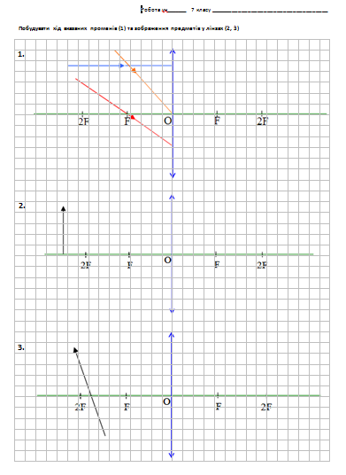
Побудуйте зображення

Slide 26
Додаткові запитання
Які характеристики зображень, що дає
збиральна лінза?
2. Які характеристики зображень, що дає
розсіювальна лінза?
3. Чи можна за допомогою збиральної лінзи
отримати уявне зображення?
4. Як треба розташувати предмет відносно
збиральної лінзи, щоб отримати дійсне, обернене,
збільшене зображення?

Slide 27
Домашнє завдання
1. Повторити § 15
2. Виконати вправу 1 5(8).
3.Додаткове завдання:
підготувати невелике повідомлення на тему:
«Роль світла у житті людини й усього
живого на Землі».

